Slide 1
Тыва Республиканың Каа-Хем кожууннуң Сарыг-Сеп суурунуң муниципалдыг бюджеттен хандырылгалыг школа назыны четпээн чаштарга каттыштырган хевириниң 5 дугаар «Дамырак» аттыг уруглар сады
«Кижиниң тургузуу»
Интернет четки-биле өөредилге
Ортумак бөлүк (4-5 хар)
Апрель 22-ден апрель 28-ке чедир
Кичээл 20 минут
Кижизидикчи башкы: Дапыян З.В.
Сарыг-Сеп, 2024

Slide 2
Хүндүлүг ада-иелер! Урууңар-биле өөренип олургаш, чурукка тырттырып аарын диледивис. Чурууңарны бөлүүңерниң вайберинче азы болза кижизидикчи башкыңарның хуу арыннынче чортуп бээриңерни дилээр дир бис.

Slide 3

Тывызыкты тывыңар.
Дыңнаан чүүлүн чугаалавас. Чүү дүр уруглар?

Slide 4
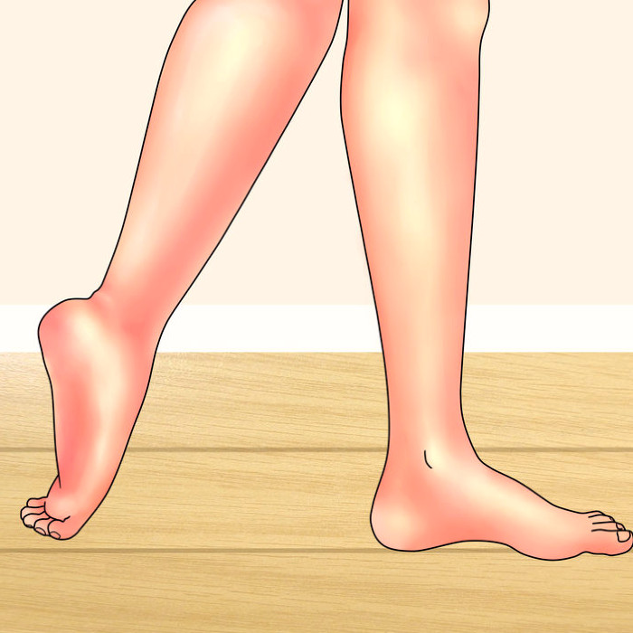
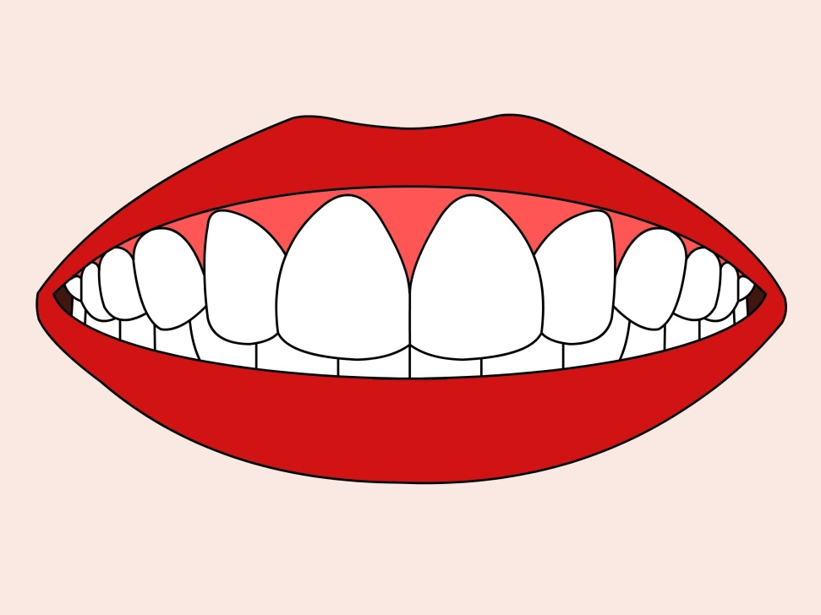
1.Бирде сен бар, бирде мен баайн. Чүл ол? 2. Аптарам ишти, ак-ак кажыктарлыг. Чүү чүвел?

Slide 5
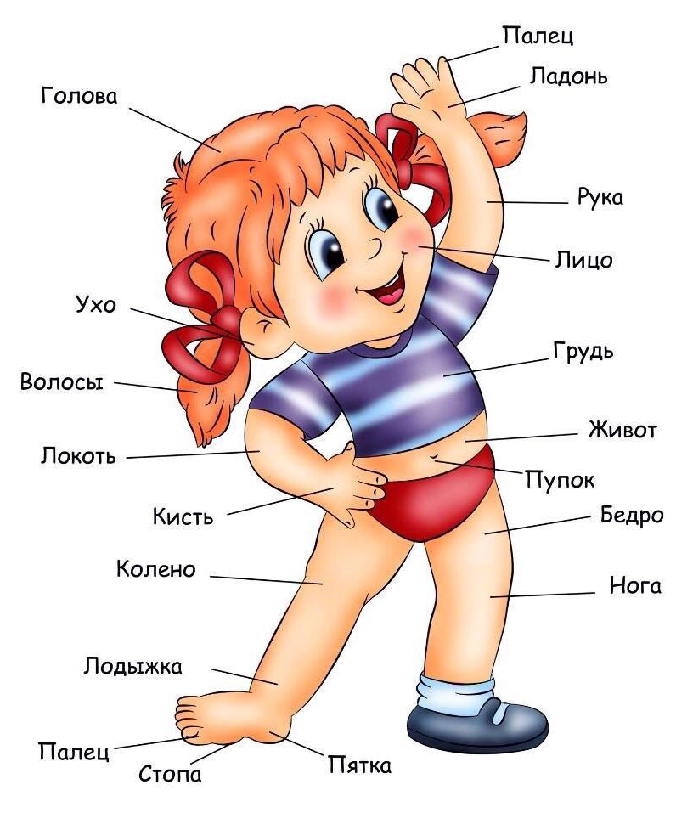
Кижиниң мага-бодунуң кезектерин адаңар
Баш, дүк, моюн, кулак, арын-карактар, кирбиктер, думчук, аас, чаактар, хавак, эриннер
Хол, эгин, өжүн, шенек, кыры, чудурук, адыш, салаалар, дыргактар
Бут, дөңмек, дискек, балдыр, ээжек, таваңгай, салаалар, дыргактар
Ижин, хирин, хөрек, оорга

Slide 6
Оюн: «Чаңгыс - хөй»
Карак – карактар
Аас – аастар
Кулак – кулактар
Хол – холдар
Думчук – думчуктар
Бут - буттар

Slide 7
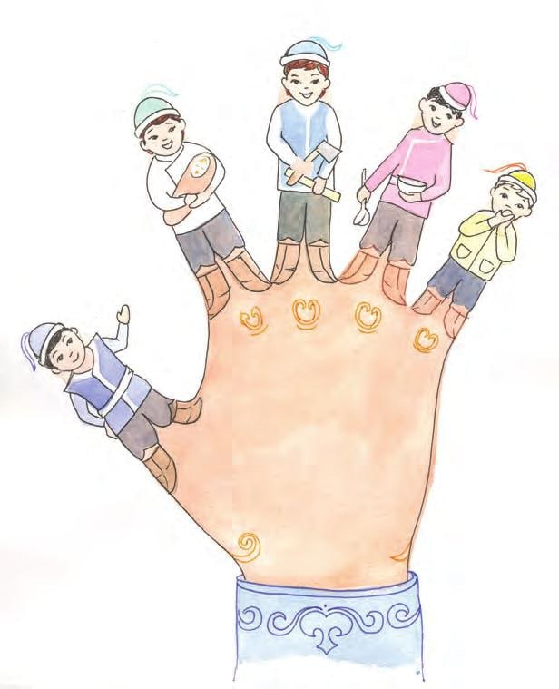
Салааларның аттарын адаңар, шээжи-биле өөренип алыңар
Матпаадыр – арга кирер
Бажы-курлуг уруг алыр
Ортаа-мерген ыяштаар
Уваа-шээжек чем кылыр
Бичии-моовей чемненир

Slide 8
Четтирдим улуу-биле!

